Slide 1
ΜΕΘΟΔΟΛΟΓΙΑ ΚΑΙ ΗΘΙΚΗ ΤΗΣ ΕΡΕΥΝΑΣ

Slide 2
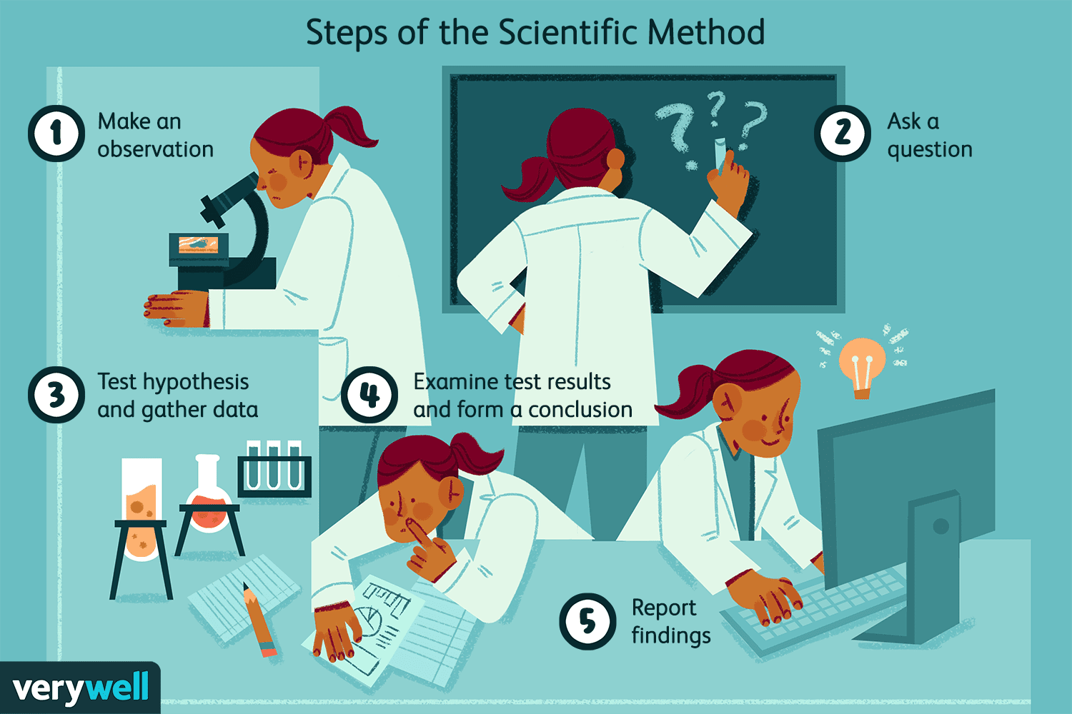
Η επιστήμη δεν ξεχωρίζει από το τι γνωρίζει (τη γνώση που παράγει), αλλά από τη μέθοδο που εφαρμόζει (το πώς γνωρίζει).
Η κύρια μέθοδός της επιστήμης είναι ο εμπειρισμός, δηλαδή η παρατήρηση ως βάση της γνώσης
Άλλες μέθοδοι όπως η διαίσθηση, η παράδοση και η καθαρή λογική θεωρούνται ανεπαρκείς από μόνες τους. Π.χ Ο Ντεκάρτ πίστευε ότι η ψυχή βρίσκεται στην επίφυση, με βάση λογικά επιχειρήματα.
Ο Αριστοτέλης θεωρούσε ότι η ψυχή βρίσκεται στην καρδιά και ότι ο εγκέφαλος απλώς ψύχει το αίμα.
Η παρατήρηση στην επιστήμη είναι τυποποιημένη και αντικειμενική· δύο παρατηρητές μπορούν να συμφωνήσουν για το τι βλέπουν - Οι διαφορές στην ερμηνεία μπορεί να υπάρχουν.
Οι επιστήμονες (ανάμεσα στους οποίους και οι βιολογικοί ψυχολόγοι) εκφράζονται με επιφυλακτικότητα («Φαίνεται ότι…», «Ίσως…») επειδή η γνώση τους βασίζεται σε ενδείξεις και πιθανότητες, όχι σε απόλυτη βεβαιότητα.

Slide 3
Η επιστημονική επιφυλακτικότητα οφείλεται:
- στην πολυπλοκότητα των φαινομένων => στην πιθανότητα σφαλμάτων ή μελλοντικής αναθεώρησης δεδομένων,
- και στο ότι τα δείγματα συμμετεχόντων και δεδομένων δεν επιτρέπουν απόλυτη βεβαιότητα.
Η επιστημονική γνώση είναι μεταβαλλόμενη· ακόμη και βαθιά ριζωμένες πεποιθήσεις (όπως ότι δεν υπάρχει νευρογένεση- Rakic Science 1985) μπορεί να αποδειχθούν λανθασμένες.
Οι όροι «αλήθεια» και «απόδειξη» αποφεύγονται, γιατί υπονοούν τελικότητα· η «βεβαιότητα» μπορεί να ανακόψει την πρόοδο της γνώσης.
Η θεωρία είναι το εργαλείο που ολοκληρώνει και ερμηνεύει παρατηρήσεις, εξηγεί φαινόμενα, και παράγει ελέγξιμες υποθέσεις.
Πχ: η θεωρία για τον ρόλο της ντοπαμίνης στη σχιζοφρένεια, που γεννήθηκε από παρατηρήσεις ότι υπερβολική δόση αμφεταμίνης παράγει ψυχωτικά συμπτωμάτα (ψευδαισθήσεις/παρανοϊκή σκέψη)
- Υπόθεση: φάρμακα που μειώνουν την ντοπαμινεργική δραστηριοτητα θα βελτιώσουν τη λειτουργικότητα στη σχιζοφρένεια (δεν επαληθεύθηκε σε όλες τις περιπτώσεις)
Αν και μερικές θεωρίες αποδεικνύονται ατελείς, παραμένουν παραγωγικές, επειδή οδηγούν σε νέα έρευνα.
Η επιστήμη βασίζεται στην αλληλεπίδραση θεωρίας και εμπειρισμού, που της επιτρέπει να αυτοδιορθώνεται και να εξελίσσεται.

Slide 4
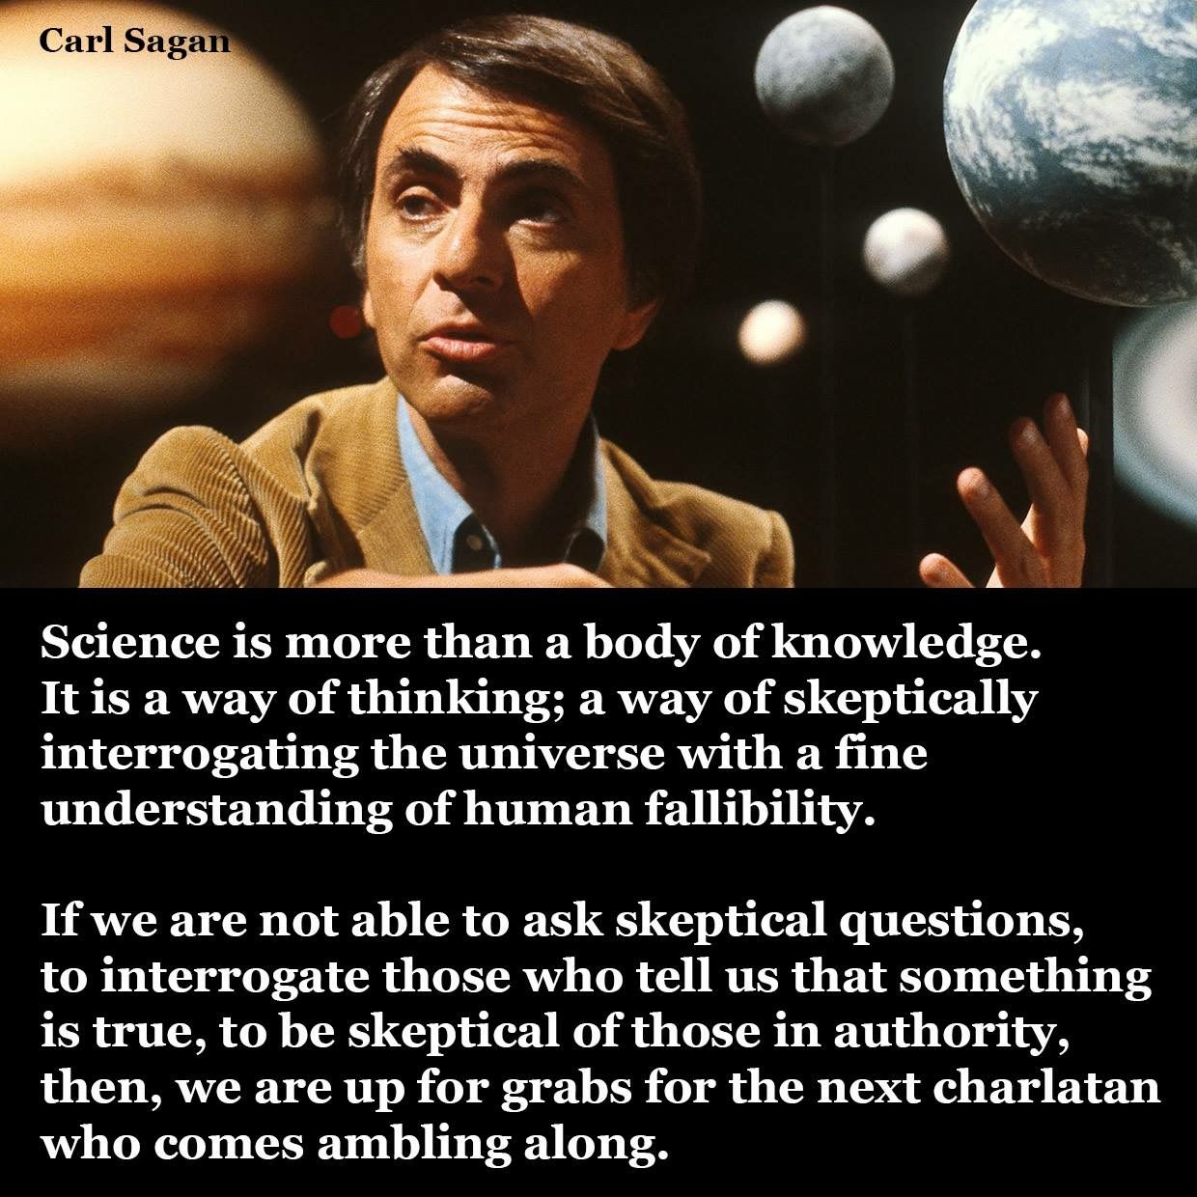

Slide 5
Η έννοια της παρατήρησης στην επιστήμη
Η παρατήρηση είναι ο θεμέλιος λίθος της επιστημονικής μεθόδου και μπορεί να λάβει πολλές μορφές στη βιολογική ψυχολογία.
Παραδείγματα:
Φυσική παρατήρηση (naturalistic observation): Μελέτη της συμπεριφοράς σε φυσικό περιβάλλον (π.χ. επιθετικότητα παιδιών στην παιδική χαρά).
Μελέτη περίπτωσης (case study): Αναλυτική αναφορά ενός μοναδικού περιστατικού (π.χ. απεικόνιση εγκεφάλου ασθενούς με βίαια ξεσπάσματα μετά από εγκεφαλική κάκωση).
Έρευνα / Ερωτηματολόγιο (survey): Συλλογή δεδομένων από μεγάλο δείγμα μέσω ερωτήσεων (π.χ. συσχέτιση προεμμηνορυσιακής περιόδου και επιθετικότητας).
Πείραμα (experiment): Ενεργός χειρισμός μιας συνθήκης για να εξεταστεί η αιτία μιας συμπεριφοράς (π.χ. ηλεκτρική διέγερση του εγκεφάλου αρουραίων).

Slide 6
βασικές κατηγορίες ερευνητικών μελετών

Slide 7
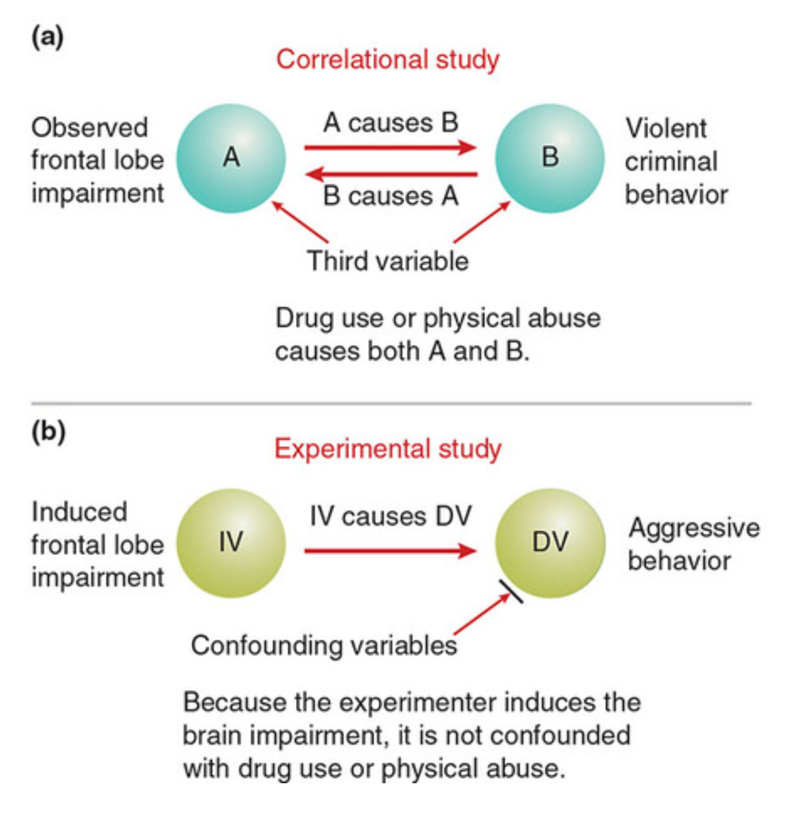
Πειραματικές μελέτες (Experimental studies): Ο ερευνητής χειρίζεται μια ανεξάρτητη μεταβλητή (independent variable, IV) και παρατηρεί την επίδρασή της σε μια εξαρτημένη μεταβλητή (dependent variable, DV).
Παράδειγμα: προκαλούμε παροδική αναστολή της λειτουργίας του μετωπιαίου λοβού (IV) και μετράμε την αλλαγή στην επιθετικότητα (DV).
Οι εξωγενείς μεταβλητές ελέγχονται ή εξισώνονται π.χ.:
απομάκρυνση περισπασμών στο περιβάλλον,
περιορισμός ουσιών όπως καφεΐνη,
εξέταση συμμετεχόντων την ίδια ώρα της ημέρας.
Πλεονεκτήματα:
Επιτρέπει αιτιολογικά συμπεράσματα — ο ερευνητής μπορεί να πει ότι «η μεταβλητή Α προκαλεί τη μεταβλητή Β».
Παρέχει μεγάλο έλεγχο πάνω στους παράγοντες που επηρεάζουν τη συμπεριφορά.
Μειονεκτήματα:
Συχνά τα πειραματικά περιβάλλοντα είναι τεχνητά, μειώνοντας την οικολογική εγκυρότητα (κατά πόσο τα αποτελέσματα αντικατοπτρίζουν την πραγματική ζωή).

Slide 8
Συσχετιστικές μελέτες (Correlational studies):
Ο ερευνητής δεν χειρίζεται κάποια μεταβλητή αλλά παρατηρεί σχέσεις ανάμεσα σε δύο ή περισσότερες μεταβλητές.
Παράδειγμα: μελέτη εγκεφαλικών απεικονίσεων που δείχνει ότι οι βίαιοι εγκληματίες έχουν μειωμένη λειτουργία στους μετωπιαίους λοβούς.
Περιορισμός: δεν μπορούμε να ξέρουμε ποια μεταβλητή προκαλεί ποια (ή αν υπάρχει τρίτος παράγοντας).
Πιθανές συγχυτικές μεταβλητές (confounds):
παιδική κακοποίηση,
χρόνια χρήση ουσιών,
γενετική προδιάθεση για ριψοκίνδυνη ή βίαιη συμπεριφορά.
Συμπέρασμα: οι συσχετιστικές μελέτες δείχνουν σχέσεις, όχι αιτίες.

Slide 9
Παράδειγμα εφαρμογής: επιθετικότητα και μετωπιαίος λοβός
Συσχετιστική μελέτη:
Παρατήρηση ότι οι βίαιοι εγκληματίες έχουν μειωμένη λειτουργία στους μετωπιαίους λοβούς.
Δεν γνωρίζουμε αν η βλάβη προκάλεσε τη βία ή προέκυψε εξαιτίας της.
Εναλλακτικά, και τα δύο μπορεί να προέρχονται από τρίτες αιτίες (π.χ. τραύματα ή γενετικοί παράγοντες).
Πειραματική προσέγγιση:
Προσωρινή διακοπή λειτουργίας του μετωπιαίου λοβού με διακρανιακή μαγνητική διέγερση (TMS).
Οι συμμετέχοντες λαμβάνουν ήπιους «ηλεκτρικούς παλμούς» και μετράται η ένταση των παλμών που ανταποδίδουν (δείκτης επιθετικότητας).
Αν η επιθετικότητα (οι παλμοί που ανταποδίδουν) αυξάνεται όταν διακόπτεται η λειτουργία του μετωπιαίου λοβού, μπορούμε να συμπεράνουμε αιτιότητα.

Slide 10
Η αξία και των δύο προσεγγίσεων
Οι πειραματικές μελέτες επιτρέπουν αιτιολογικά συμπεράσματα, αλλά είναι συχνά τεχνητές.
Οι συσχετιστικές μελέτες παρέχουν δεδομένα πραγματικής ζωής και βοηθούν στην αναγνώριση σχέσεων που μπορεί να ερευνηθούν περαιτέρω πειραματικά.
Παράδειγμα αξίας συσχετιστικής μελέτης:Τα παιδιά γονέων με σχιζοφρένεια έχουν αυξημένη πιθανότητα εμφάνισης της διαταραχής ακόμη κι αν μεγαλώσουν σε υγιείς θετές οικογένειες.
Η πρόοδος στη βιολογική ψυχολογία απαιτεί και τους δύο τύπους ερευνών, καθώς συμπληρώνουν ο ένας τον άλλο.

Slide 11
Τεχνικές έρευνας στη Βιολογική Ψυχολογία

Slide 12
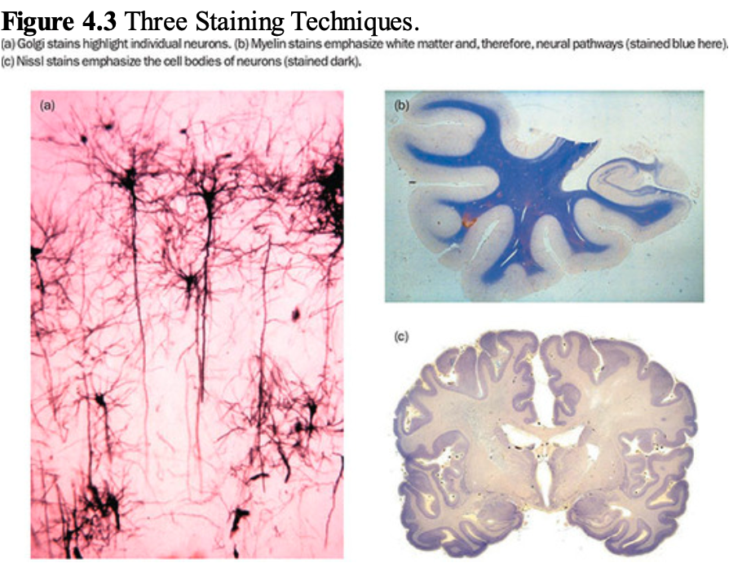
Πρώιμη μικροσκοπία και μέθοδος Golgi
Η εφεύρεση του μικροσκοπίου επέτρεψε την εξέταση των νευρώνων σε λεπτομέρεια.
Οι νευρώνες είναι διαπλεγμένοι και δύσκολο να διακριθούν.
Η μέθοδος Golgi (1875):
Χρωματίζει τυχαία περίπου 5% των νευρώνων.
Επιτρέπει την παρατήρηση μεμονωμένων νευρώνων.
Οδήγησε τον Ramón y Cajal στην ανακάλυψη ότι οι νευρώνες είναι ξεχωριστά κύτταρα.
Οι δύο επιστήμονες τιμήθηκαν με το Νόμπελ Φυσιολογίας/Ιατρικής (1906).
Εξειδικευμένες χρώσεις
Χρώση μυελίνης: επισημαίνει νευρικές οδούς, επειδή βάφει τη λιπώδη μυελίνη γύρω από τους άξονες.
Χρώση Nissl: βάφει σώματα νευρώνων, αντίθετα από τη μυελίνη.

Slide 13
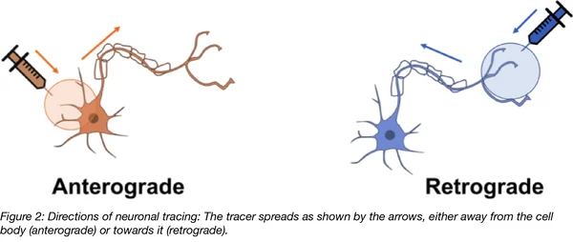
Τεχνικές ιχνηλάτησης οδών (tracing)
Χρησιμοποιούνται για να προσδιορίσουν την προέλευση ή τον προορισμό νευρικών οδών.
Παράδειγμα:
Fluorogold εγχυόμενο σε περιοχή του εγκεφάλου μετακινείται μέσα στους άξονες από κυστίδια προς τα σώματα νευρώνων.
Υπό υπεριώδες φως φθορίζει, δείχνοντας ποιες περιοχές συνδέονται.
Έγχυση στα άνω διδύμια→ φθορισμός στους νευρώνες του αμφιβληστροειδούς.

Slide 14
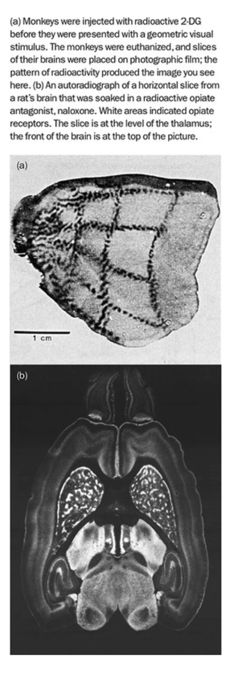
Αυτοραδιογραφία (Autoradiography)
Συνδυάζει απεικόνιση και λειτουργική πληροφορία:
Εγχύεται ραδιενεργός ουσία - 2-δεοξυγλυκόζη (2-DG) – τύπος σακχάρου
Οι ενεργοί νευρώνες κατά τη διάρκεια ενός έργου ή της παρουσίασης ενός ερεθίσματος απορροφούν περισσότερο 2-DG.
Η ραδιενέργεια απεικονίζεται σε φωτογραφικό φιλμ, δημιουργώντας εικόνα της εγκεφαλικής δραστηριότητας.
Με αυτή την τεχνική αποδείχθηκε ότι ο οπτικός φλοιός περιέχει έναν χάρτη του αμφιβληστροειδούς (Tootell et al., 1982).

Slide 15
Εφαρμογή στη φαρμακολογία – προσδιορισμός της θέσης και της ποσότητας των υποδοχέων για μια συγκεκριμένη ουσία ή νευροδιαβιβαστή
Χρήση ραδιενεργής ναλοξόνης (εξουδετερώνει τις δράσεις των οπιούχων/ανταγωνιστής οπιοειδών) για εντοπισμό υποδοχέων οπιοειδών (κατηγορία φαρμάκων π.χ όπιο, ηρωίνη, μορφίνη)
.
Οι περιοχές όπου συνδέθηκε η ναλοξόνη φάνηκαν στο φιλμ → απόδειξη ύπαρξης υποδοχέων.
Συμπέρασμα: ο εγκέφαλος παράγει ενδογενή οπιοειδή.

Slide 16
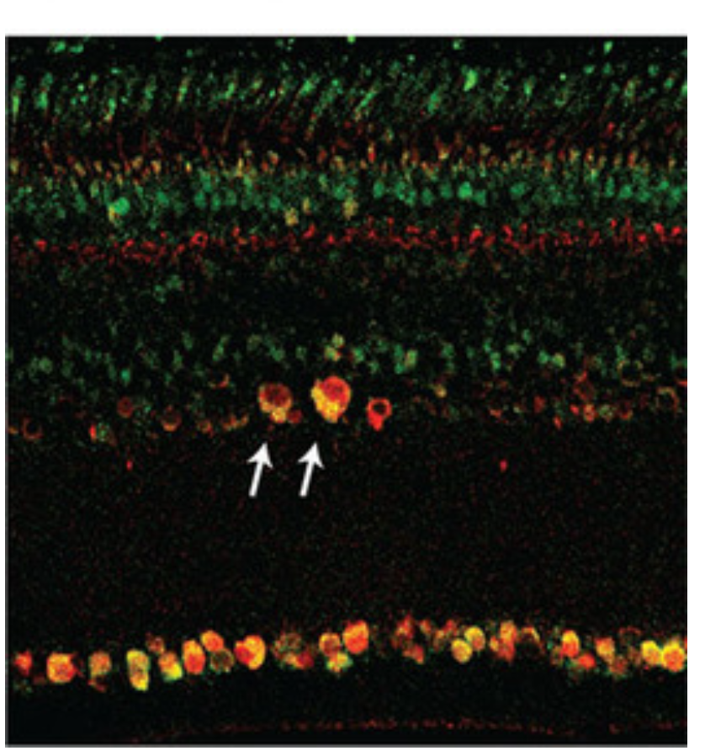
Ανοσοκυτταροχημεία ή ανοσοιστοχημεία (Immunocytochemistry)
Χρησιμοποιεί αντισώματα σε συνδυασμό με φθορίζουσα χρωστική για να εντοπίσει:
Νευροδιαβιβαστές,
Υποδοχείς,
Ένζυμα.
Αντισώματα μπορούν να σχεδιαστούν για συγκεκριμένα μόρια-στόχους.
Παράδειγμα:
Μελέτη κρυπτοχρωμάτων (μόρια που βρίσκονται σε ορισμένους νευρώνες του αμφιβληστροειδούς/CRY1, CRY2) σε πουλιά που μεταναστεύουν τη νύχτα.
Τα κρυπτοχρώματα αυξάνονται τη νύχτα μόνο στα μεταναστευτικά είδη που μεταναστεύουν τη νύχτα.

Slide 17
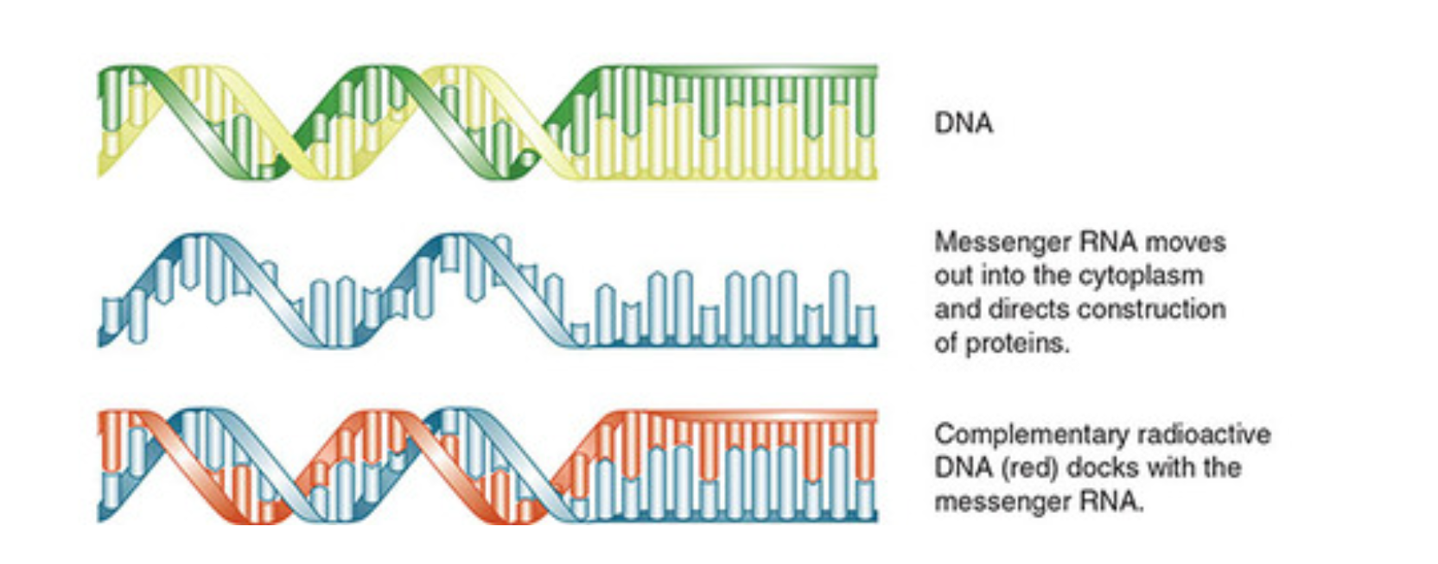
In situ hybridization (υβριδοποίηση in situ)
Επιτρέπει τον εντοπισμό ενεργών γονιδίων σε ιστό.
Χρησιμοποιεί συμπληρωματικά ραδιενεργά DNA με mRNA.
Με αυτοραδιογραφία αποκαλύπτεται η τοποθεσία που συνδέονται που εκφράζεται δηλαδή το γονιδίο.
Παράδειγμα:
Το CRY2 παράγεται μέσα στον πυρήνα, το CRY1 εκτός.
Το CRY1 θεωρήθηκε πιθανότερος αισθητήρας μαγνητικού πεδίου.

Slide 18
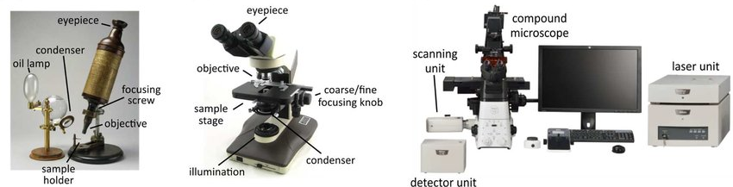
Εξέλιξη του οπτικού μικροσκοπίου
Η ανάπτυξη της βιολογίας ήταν ιστορικά παράλληλη με την εξέλιξη του μικροσκοπίου.
Από σταγόνα νερού → απλό μικροσκόπιο → σύνθετο μικροσκόπιο (πολλαπλοί φακοί).
Παρατηρήσιμες δομές: κυτταρικά σώματα, δενδρίτες, άξονες, μεγάλα οργανίδια.
Όριο μεγέθυνσης: περίπου 1.500×· πέρα από αυτό, το φως δεν προσφέρει περισσότερη ανάλυση.

Slide 19
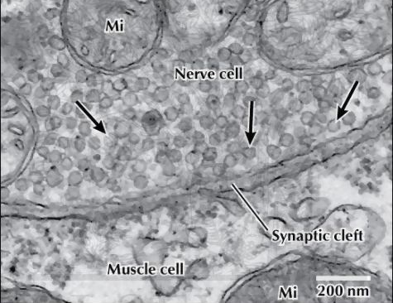
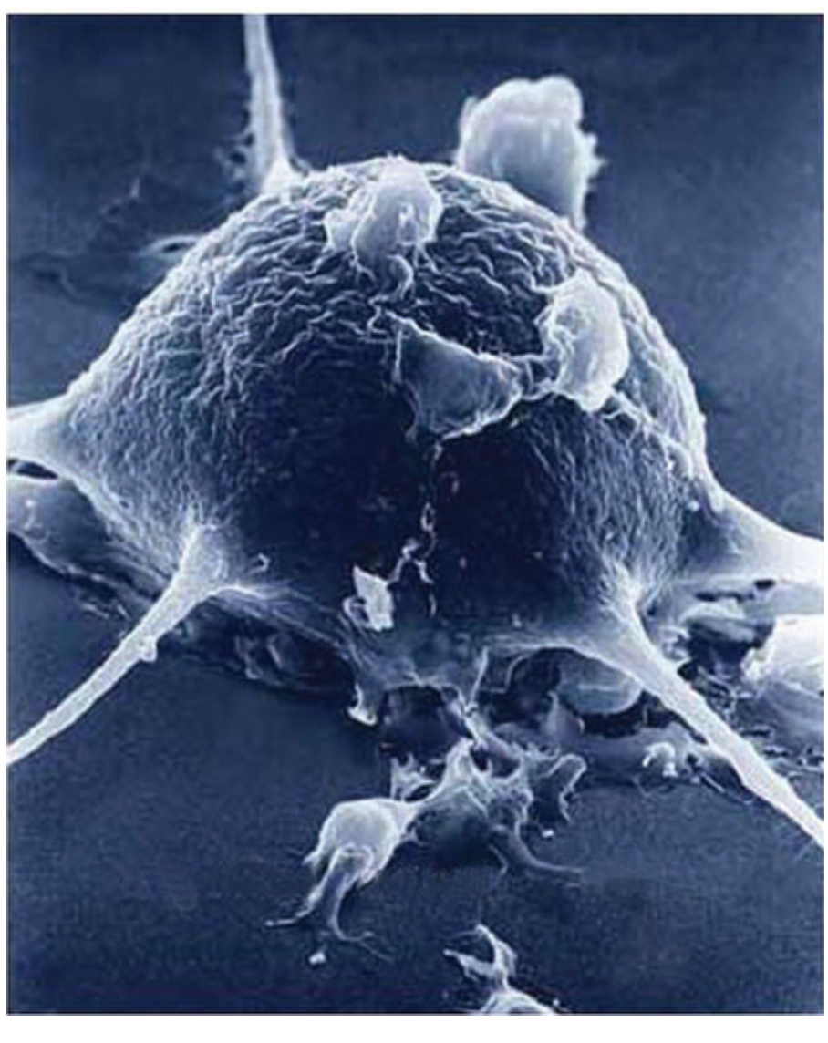
Ηλεκτρονικά μικροσκόπια
A. Μικροσκόπιο διέλευσης ηλεκτρονίων (TEM)
Δέσμη ηλεκτρονίων περνά μέσα από πολύ λεπτή τομή ιστού.
Τα τμήματα του ιστού απορροφούν / διαπερνώνται απο τα ηλεκτρόνια διαφορετικά → εικόνα σε φιλμ ή οθόνη.
Μεγέθυνση: έως 250.000×.
Ανάλυση: διακρίνει δομές μικρότερες από μερικές εκατοντάδες νανόμετρα.
Ορατές δομές: συναπτικά κυστίδια, μιτοχόνδρια, μεμβράνες.
B. Μικροσκόπιο σάρωσης ηλεκτρονίων (SEM)
Η δέσμη ηλεκτρονίων κάνει το δείγμα να εκπέμπει δικά του ηλεκτρόνια, τα οποία συλλέγονται και σχηματίζουν τρισδιάστατη εικόνα.
Μεγέθυνση: περίπου μισή του TEM.
Πλεονέκτημα: 3D απεικόνιση της επιφάνειας και της μικροδομής.
Χρησιμοποιείται για την απεικόνιση μορφολογικών λεπτομερειών νευρώνων και ιστών.

Slide 20
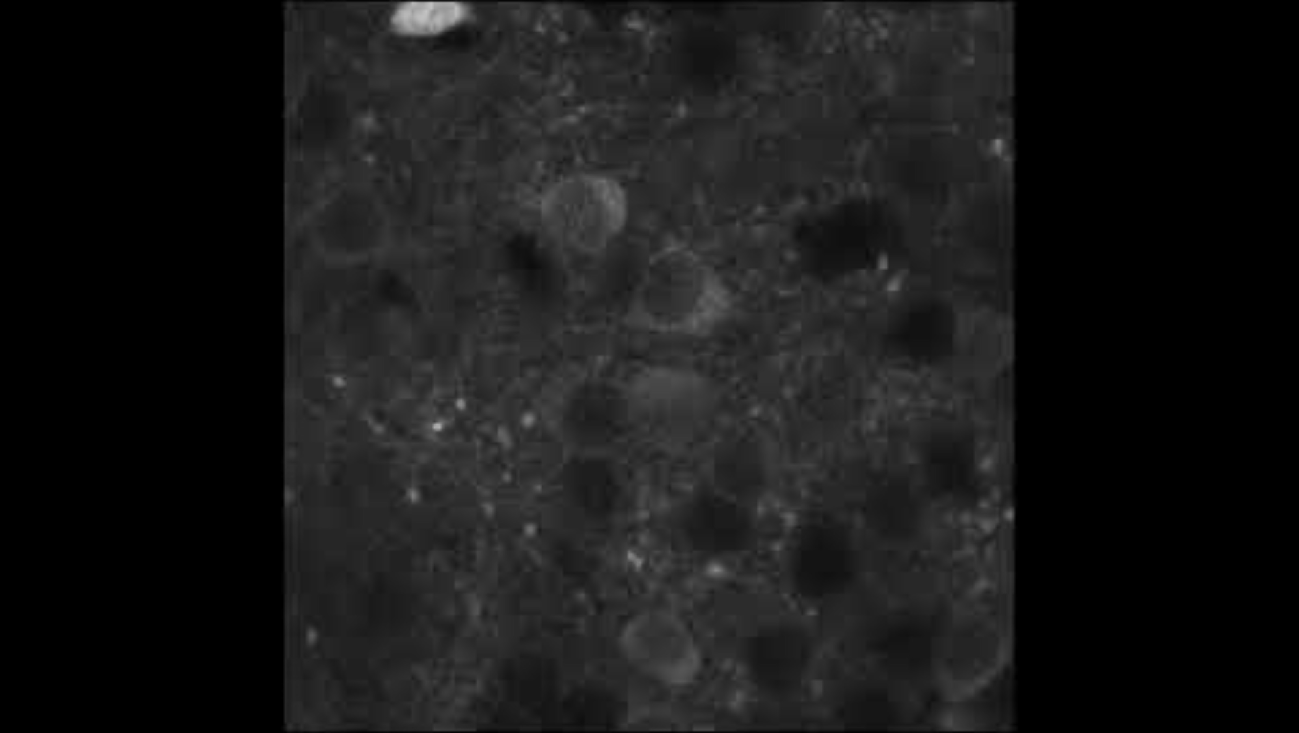
Νεότερες μικροσκοπικές τεχνικές
A. Confocal Laser Scanning Microscope (Συνεστιακό Μικροσκόπιο σάρωσης με λειζερ)
Χρησιμοποιεί λέιζερ και φθορίζουσα χρωστική (η φθορίζουσα χρωστική εκπέμπει φώς όταν ακτινοβολείται με φώς συγκεκριμένου μήκου κύματος)
Επιτρέπει οπτική τομή (optical sectioning) χωρίς να χρειάζεται πολύ λεπτό δείγμα.
Πλεονέκτημα: κατάλληλο για παχύτερους ιστούς και ζωντανό εγκέφαλο.
B. Two-Photon Microscope (Συνεστιακό Μικροσκόπιο δύο φωτονίων)
Βασίζεται στην εκπομπή φθορισμού από δύο φωτόνια χαμηλής ενέργειας.
Μπορεί να απεικονίσει σε βάθος έως 1 cm κάτω από την επιφάνεια του εγκεφάλου.
Ιδανικό για απεικόνιση λειτουργικής δραστηριότητας σε ζωντανά κύτταρα.
Παράδειγμα: Dombeck et al. (2007) – μέτρηση νευρωνικής δραστηριότητας σχετικής με την κίνηση σε ποντίκια που έτρεχαν.

Slide 21
Η τεχνολογία μικροσκοπίας εξελίσσεται συνεχώς και επεκτείνει τα όρια παρατήρησης του εγκεφάλου.
Από τη στατική μορφολογία (Golgi, Nissl, TEM) περνάμε στη δυναμική απεικόνιση (confocal, two-photon).
Ο συνδυασμός αυτών των μεθόδων προσφέρει πολυεπίπεδη κατανόηση του εγκεφάλου — ανατομική, λειτουργική και μοριακή.

Slide 22
Μέτρηση και Χειρισμός της Εγκεφαλικής Δραστηριότητας

Slide 23
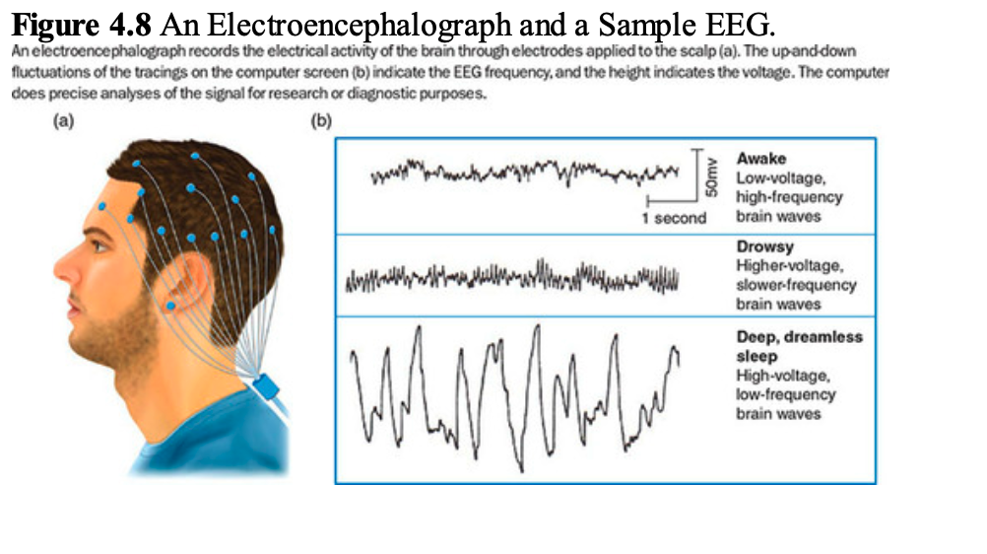
Ηλεκτροεγκεφαλογραφία (Electroencephalography – EEG)
Hans Berger (1929): εφεύρεση του ηλεκτροεγκεφαλογράφου και πρώτη καταγραφή EEG.
Η τεχνική χρησιμοποιήθηκε για:
Διάγνωση νευρολογικών διαταραχών (π.χ. επιληψία, όγκοι).
Μελέτη της εγκεφαλικής δραστηριότητας κατά τη διάρκεια ύπνου, μάθησης, κ.ά.
Βασική αρχή λειτουργίας
Το EEG καταγράφεται με δύο ή περισσότερα ηλεκτρόδια στο κρανίο.
Καταγράφεται η συνδυασμένη ηλεκτρική δραστηριότητα όλων των νευρώνων μεταξύ των ηλεκτροδίων.
Τα σήματα ονομάζονται «κύματα του εγκεφάλου» (brain waves).
Συχνά χρησιμοποιούνται πολλαπλά ηλεκτρόδια για ταυτόχρονη μέτρηση σε διαφορετικές περιοχές.
Χρονική ανάλυση: Εξαιρετική – διακρίνει γεγονότα που απέχουν μόλις 1 ms.
Χωρική ανάλυση: Περιορισμένη – δύσκολο να εντοπιστεί η ακριβής πηγή του σήματος.
Παρεμβολές: Το κρανίο μειώνει την ακρίβεια· βελτίωση με άμεση τοποθέτηση ηλεκτροδίων σε επεμβάσεις.
Κόστος και πρακτικότητα: Χαμηλό κόστος, εύκολη χρήση, μη επεμβατική μέθοδος.

Slide 24
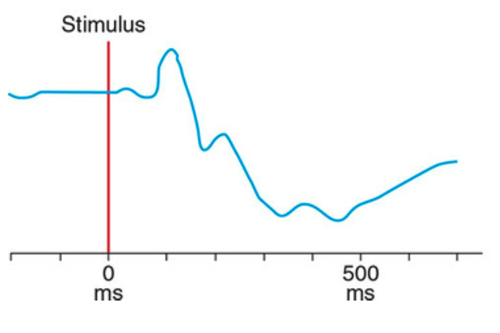
Εφαρμογές
Κλινικές χρήσεις: διάγνωση επιληψίας, όγκων, τραυματισμών.
Ερευνητικές χρήσεις:
Μελέτη ύπνου, μάθησης, εγρήγορσης.
Ανίχνευση μεταβολών διέγερσης (arousal levels).
Event-Related Potentials (ERPs) – δυναμικό σχετιζόμενο με συμβάν
Δημιουργούνται με μέσο-όρο πολλών επαναλήψεων του ίδιου ερεθίσματος.
Εξαλείφουν τον τυχαίο θόρυβο του εγκεφάλου.
Παρέχουν καθαρή καταγραφή της εγκεφαλικής απόκρισης σε συγκεκριμένο γεγονός.
Παράδειγμα:
Shirley Hill (1995): μελέτη ήχων· .ενας υψηλός τόνος μεταξύ χαμηλών τόνων προκάλεσε έντονη αρνητική διακύμανση στο EEG.
Το εύρημα αυτό είναι μειωμένο στους αλκοολικούς και στα παιδιά τους → κληρονομική προδιάθεση.

Slide 25
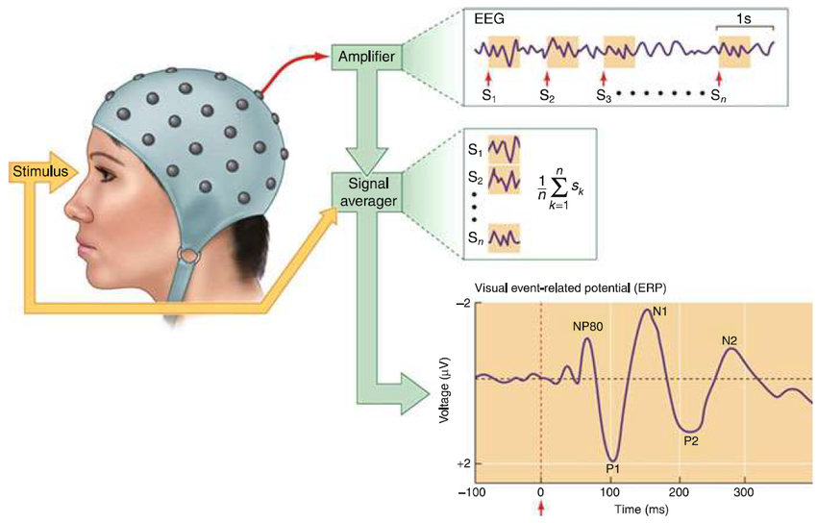
Event-Related Potentials (ERPs)

Slide 26
Τεχνικές Ερεθισμού, Καταγραφής και Στερεοταξίας

Slide 27
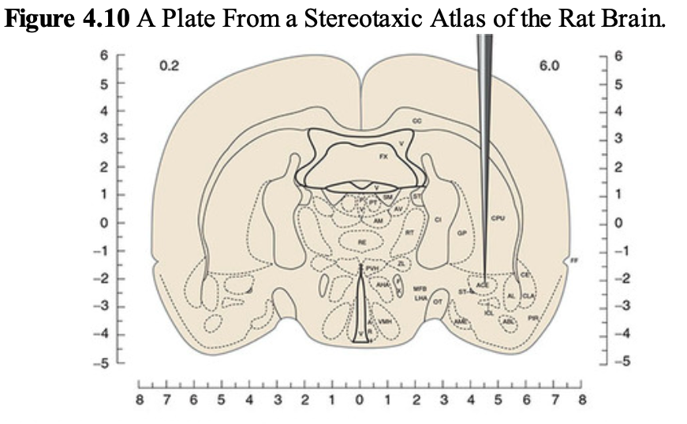
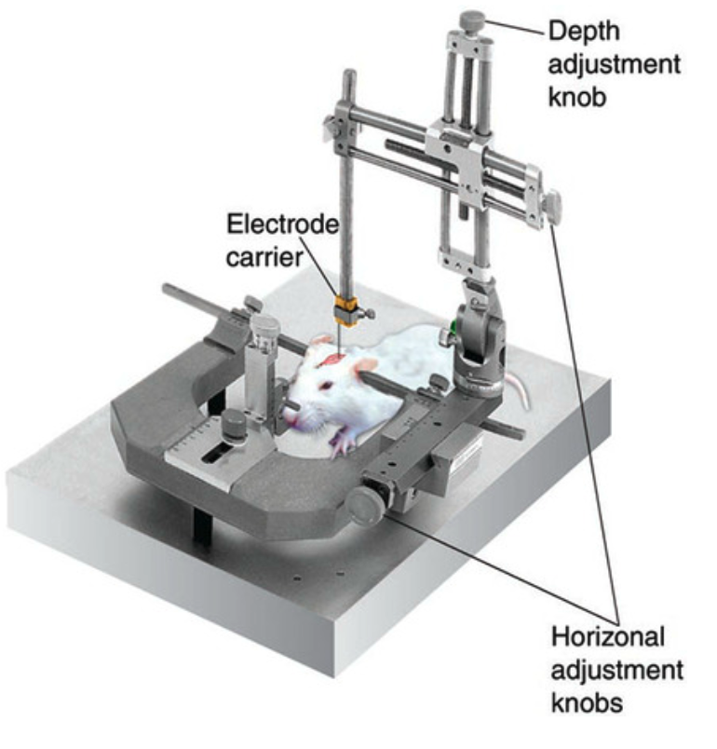
Οι περισσότερες δομές που ενδιαφέρουν τους νευροεπιστήμονες βρίσκονται βαθιά κάτω από την επιφάνεια του εγκεφάλου· η προσέγγισή τους απαιτεί τη χρήση ηλεκτρικών, χημικών ή οπτικών μέσων ανίχνευσης (probes).
Συνήθως αυτές οι μελέτες πραγματοποιούνται σε ζώα, και ο ερευνητής χρησιμοποιεί έναν στερεοταξικό άτλαντα του εγκεφάλου (stereotaxic atlas) για να προσδιορίσει πού ακριβώς θα τοποθετήσει τον καθετήρα.
Για την κατασκευή ενός άτλαντα, πολλά εγκεφαλικά δείγματα (π.χ από πολλά ζώα) τεμαχίζονται σε πολύ λεπτές εγκάρσιες τομές (coronal sections)· κατόπιν δημιουργούνται σχεδιαγράμματα που δείχνουν τη μέση θέση των εγκεφαλικών δομών σε κάθε τομή.
Ο ερευνητής χρησιμοποιεί στη συνέχεια ένα στερεοταξικό όργανο (stereotaxic instrument), μια συσκευή που επιτρέπει την ακριβή τοποθέτηση ηλεκτροδίου ή καθετήρα σε συγκεκριμένο σημείο του εγκεφάλου.

Slide 28
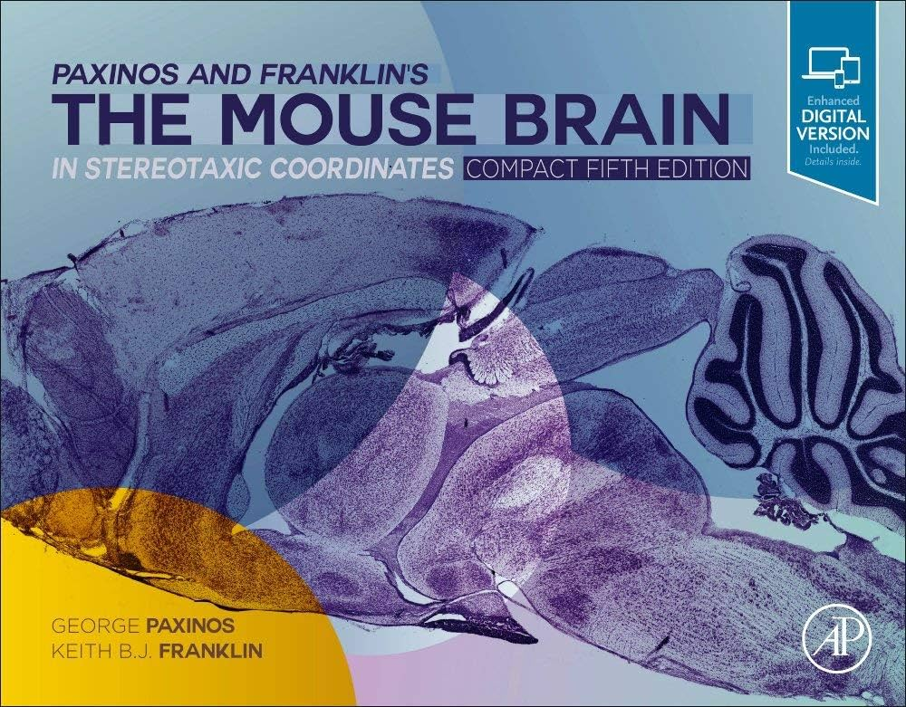
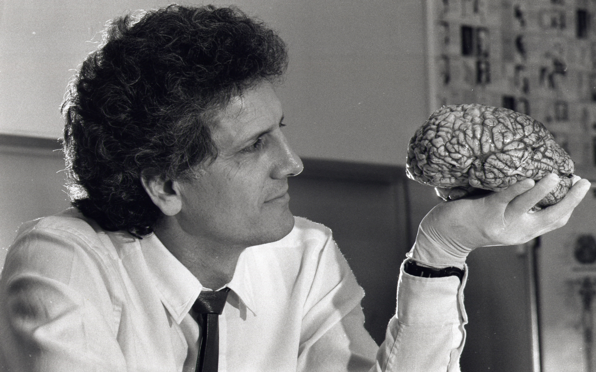

Slide 29
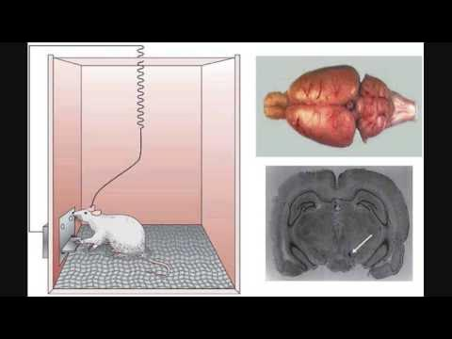
Ηλεκτρική διέγερση και καταγραφή
Ο καθετήρας/ανιχνευτής συχνά είναι λεπτό μεταλλικό ηλεκτρόδιο, μονωμένο εκτός από την άκρη του, που χρησιμοποιείται για ενεργοποίηση μιας δομής με πολύ χαμηλή ηλεκτρική τάση.
Ενώ ο εγκέφαλος του ζώου παραμένει αναισθητοποιημένος, ο ερευνητής μπορεί να παρακολουθεί τις αποκρίσεις σε άλλες περιοχές του εγκεφάλου ή του σώματος.
Αν απαιτείται το ζώο να είναι σε εγρήγορση, το ηλεκτρόδιο στερεώνεται στο κρανίο και, μετά από λίγες μέρες ανάρρωσης, μπορεί να παρατηρηθεί η συμπεριφορά του κατά τη διέγερση.
Σε κλασικές έρευνες τα ζώα μάθαιναν να πατούν μοχλό για να προκαλέσουν ηλεκτρική διέγερση σε ορισμένες περιοχές του εγκεφάλου τους (η διέγερση δεν είναι επώδυνη, επειδή ο εγκέφαλος δεν διαθέτει υποδοχείς πόνου).

Slide 30
Καταγραφή νευρωνικής δραστηριότητας
Παρόμοια διάταξη ηλεκτροδίων χρησιμοποιείται και για καταγραφή της νευρωνικής δραστηριότητας.
Ο ερευνητής μπορεί να υποβάλλει το ζώο σε εργασία μάθησης, να παρουσιάζει οπτικά ή ακουστικά ερεθίσματα, ή να εισάγει άτομο του άλλου φύλου, ενώ καταγράφει τη δραστηριότητα σε συγκεκριμένες περιοχές του εγκεφάλου.
Τα κοινά ηλεκτρόδια καταγράφουν το συνολικό σήμα από πολλούς νευρώνες, αλλά τα μικροηλεκτρόδια (microelectrodes) έχουν εξαιρετικά λεπτή άκρη, επιτρέποντας καταγραφή από έναν μόνο νευρώνα — ή ακόμα και ενδοκυττάρια καταγραφή.
Τα ηλεκτρόδια διέγερσης και καταγραφής μπορούν να τοποθετηθούν προσωρινά σε αναισθητοποιημένα ζώα ή να στερεωθούν σε υποδοχή στο κρανίο για μακροχρόνια καταγραφή κατά τη διάρκεια της εγρήγορσης.

Slide 31
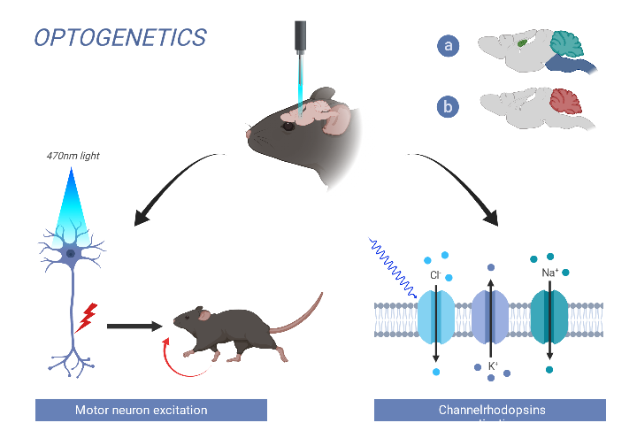
Οπτογενετική (Optogenetics)
Οι οπτογενετικές τεχνικές προσφέρουν μεγαλύτερη ακρίβεια από την ηλεκτρική διέγερση.
φωτοευαίσθητοι δίαυλοι (light-sensitive channels) μπορούν να εισαχθούν σε συγκεκριμένους τύπους νευρώνων, επιτρέποντας επιλεκτικό έλεγχο.
Η ενεργοποίηση με φως δεν επηρεάζει τη συγχρόνως καταγραφόμενη νευρωνική δραστηριότητα, σε αντίθεση με την ηλεκτρική διέγερση.
Η διέγερση μπορεί να γίνει:
σε επιφανειακούς νευρώνες μέσω ανοίγματος στο κρανίο, ή
σε βαθύτερες δομές μέσω οπτικών ινών (optical fibers).
Και οι δύο τεχνικές επιτρέπουν πειράματα κατά τη διάρκεια της εγρήγορσης και σε ελεύθερα κινούμενα ζώα.
Οι δίαυλοι εισάγονται με την προσθήκη γονιδίων από άλγη ή βακτήρια, που διαθέτουν πρωτεΐνες-οπσίνες (opsins) ευαίσθητες στο φως — ίδιες με αυτές που χρησιμοποιεί ο αμφιβληστροειδής για την όραση.

Slide 32
Η οπτογενετική δεν περιορίζεται στη διέγερση· με την γενετική εισαγωγή κατάλληλων αισθητήρων, οι ερευνητές μπορούν να ανιχνεύουν και να μετρούν:
τη μεμβρανική τάση,
τη συγκέντρωση νευροδιαβιβαστών,
ή την έκκριση νευροδιαβιβαστών από κυστίδια.
Η τεχνική αυτή έχει χρησιμοποιηθεί για τη μελέτη:
της νευρωνικής βάσης της κίνησης και της μνήμης,
του ρόλου των ρυθμικών προτύπων δραστηριότητας στη συμπεριφορά και την επεξεργασία πληροφοριών,
και της συμβολής της νευρωνικής δραστηριότητας στη μυελίνωση και τη νευρογένεση ενηλίκων.
Επιπλέον, η οπτογενετική βοηθά στην κατανόηση των μηχανισμών αποκατάστασης μετά από εγκεφαλικό επεισόδιο και στη μελέτη νευροψυχιατρικών διαταραχών, όπως:
Νόσος Parkinson,
Νόσος Alzheimer,
Άγχος, κατάθλιψη και εθισμός.
Οι θεραπευτικές εφαρμογές βρίσκονται ήδη σε εξέλιξη· το Μάρτιο του 2016 ξεκίνησαν οι πρώτες κλινικές δοκιμές, στις οποίες γιατροί ενέχυσαν φωτοευαίσθητα γονίδια άλγης στα μάτια τυφλών ασθενών με στόχο μερική αποκατάσταση της όρασης.

Slide 33
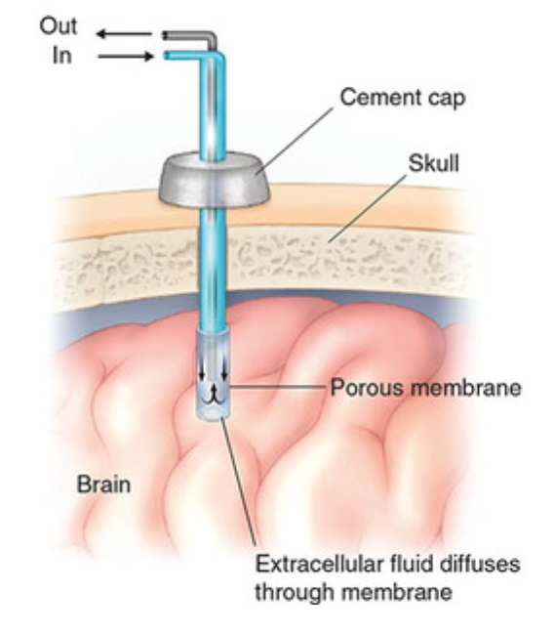
Χημική διέγερση και μικροδιάλυση (microdialysis)
Η χημική διέγερση πραγματοποιείται με εισαγωγή ενός λεπτού σωλήνα (καθετήρας – cannula) στον εγκέφαλο.
Πλεονέκτημα έναντι της ηλεκτρικής διέγερσης: δρα μόνο στα σώματα και τους δενδρίτες, όχι στους άξονες. → επιτρέπει προσομοίωση ή αναστολή της δράσης συγκεκριμένων νευροδιαβιβαστών.
Ο καθετήρας μπορεί να στερεωθεί για μακροχρόνια χρήση, ώστε να λειτουργεί ως οδηγός για επόμενες ενέσεις ή λήψεις.
Η ίδια διάταξη χρησιμοποιείται στη μικροδιάλυση/μικροδιαπίδυση (microdialysis), όπου:
αντλείται εγκεφαλικό υγρό για ανάλυση χημικής σύστασης,
μέσω διπλού σωλήνα με πορώδη μεμβράνη,
με ουδέτερο διάλυμα που «ξεπλένει» το εγκεφαλικό υγρό προς ανάλυση.
Με αυτή την τεχνική:
ερευνητές χορηγούν φάρμακα στους εγκεφάλους αρουραίων, ή
μετρούν την απελευθέρωση νευροδιαβιβαστών μετά από χορήγηση ουσίας.

Slide 34
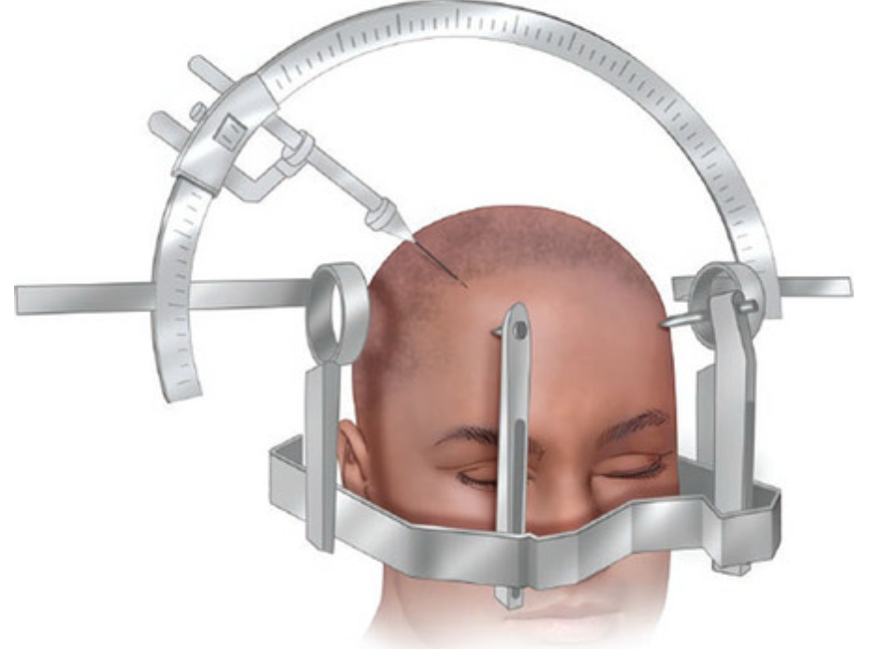
Κλινικές εφαρμογές
Σε ανθρώπους, ηλεκτρόδια ή καθετήρες τοποθετούνται:
για εντοπισμό λειτουργικών περιοχών πριν από χειρουργείο,
για καταστροφή παθολογικού ιστού (π.χ. σε επιληψία),
ή για διέγερση περιοχών (π.χ. σε νόσο Parkinson).
Μερικές φορές ασθενείς εθελοντικά συμμετέχουν σε ερευνητικές μετρήσεις κατά τη διάρκεια εγχειρήσεων.
Η τοποθέτηση των καθετήρων μπορεί να γίνει με οπτική καθοδήγηση (μέσω απεικόνισης εγκεφάλου) ή με στερεοταξικούς άτλαντες και όργανα ειδικά για ανθρώπους, που στερεώνονται στο κεφάλι

Slide 35
Εκτομή και πρόκληση Βλάβης

Slide 36
Η μελέτη ασθενών με εγκεφαλικές βλάβες υπήρξε θεμελιώδης για τη χαρτογράφηση της λειτουργίας του εγκεφάλου.
Οι αιτίες βλάβης περιλαμβάνουν τραυματισμούς, όγκους, λοιμώξεις, τοξίνες, εγκεφαλικά επεισόδια.
Τα «φυσικά πειράματα» προσφέρουν πολύτιμα δεδομένα, αλλά οι βλάβες δεν περιορίζονται ακριβώς σε μία λειτουργική περιοχή.
Η σύγκριση πολλών ασθενών με παρόμοια συμπτώματα μπορεί να αποκαλύψει κοινές περιοχές βλάβης και, συνεπώς, σχέσεις μεταξύ δομής και λειτουργίας.
Ελεγχόμενες πειραματικές βλάβες σε ζώα
Οι ερευνητές προκαλούν τεχνητές βλάβες (lesions) για αιτιολογική μελέτη της εγκεφαλικής λειτουργίας.
Δύο κύριες τεχνικές:
Ablation (Αφαίρεση):
Πλήρης απομάκρυνση περιοχής εγκεφάλου.
Εκτελείται με νυστέρι ή αναρρόφηση (aspiration).
Η αναρρόφηση είναι ακριβέστερη και επιτρέπει πρόσβαση σε βαθύτερες δομές
Lesioning (Πρόκληση βλάβης):
Προκαλεί στοχευμένη καταστροφή ιστού χωρίς αφαίρεση.
Μπορεί να γίνει με:
ηλεκτρικό ρεύμα (καυτηριασμός ιστού),
θερμότητα,
νευροτοξίνες (χημικές βλάβες μέσω έγχυσης),
μηχανική αποκοπή (με σύρμα ή λεπίδα π.χ αποκοπή συνδέσεων μεταξύ περιοχών).

Slide 37
Αναστρέψιμες βλάβες (Reversible lesions)
Δημιουργούνται προσωρινά μέσω:
ψύξης μιας περιοχής του εγκεφάλου, ή
χημικής καταστολής νευρικής δραστηριότητας.
Πλεονέκτημα: επιτρέπει σύγκριση της συμπεριφοράς του ίδιου ζώου πριν, κατά και μετά τη βλάβη.
Παρέχει δυναμικά και αναστρέψιμα μοντέλα για τη μελέτη της εγκεφαλικής λειτουργίας.
Οι τεχνικές ablation και lesioning παρείχαν και συνεχίζουν να παρέχουν θεμελιώδεις αποδείξεις για τη σύνδεση δομής και λειτουργίας στον εγκέφαλο.
Ενώ τα φυσικά περιστατικά προσφέρουν ενδείξεις, οι πειραματικά ελεγχόμενες βλάβες επιτρέπουν αιτιολογικά συμπεράσματα.
Οι αναστρέψιμες τεχνικές αποτελούν σύγχρονο εργαλείο για τη μελέτη της νευρωνικής πλαστικότητας και της αποκατάστασης λειτουργιών μετά από βλάβη.

Slide 38
Διακρανιακός μαγνητικός ερεθισμός

Slide 39
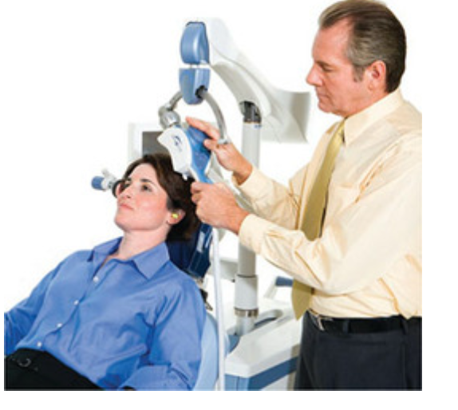
Διακρανιακός Μαγνητικός Ερεθισμός (TMS)
Μη επεμβατική τεχνική διέγερσης του εγκεφάλου.
Χρησιμοποιεί μαγνητικό πηνίο που παράγει μαγνητικούς παλμούς με αποτέλεσμα να επάγει τάση => ηλεκτρική δραστηριότητα στους νευρώνες.
Η διέγερση είναι παλμική (σε Hz):
1 Hz ή λιγότερο → αναστολή / μείωση διεγερσιμότητας.
5 Hz ή περισσότερο → ενίσχυση διεγερσιμότητας.
Πλεονεκτήματα:
Μη επεμβατική και ανώδυνη.
Υψηλή ακρίβεια στόχευσης περιοχών.
Μπορεί να χρησιμοποιηθεί σε συνδυασμό με fMRI ή EEG.
Ερευνητικές εφαρμογές:
Μελέτη νευρωνικών μηχανισμών αποκατάστασης μετά από εγκεφαλικό (Gerloff et al., 2006).
Οπτικοχωρική επεξεργασία – εμπλοκή βρεγματικών και μετωπιαίων περιοχών (Sack et al., 2007).
Κλινικές εφαρμογές:
Parkinson, κατάθλιψη, χρόνιος πόνος, ημικρανία.

Slide 40
Διακρανιακή Διέγερση με Άμεσο Ρεύμα (tDCS)
Απλούστερη και φθηνότερη τεχνική σε σχέση με την TMS.
Περιλαμβάνει εφαρμογή συνεχούς ηλεκτρικού ρεύματος μέσω ηλεκτροδίων στο κρανίο.
Δεν προκαλεί άμεση εκφόρτιση νευρώνων· → ενεργοποιεί τα αστροκύτταρα, αυξάνοντας τη νευρωνική διεγερσιμότητα και τη συνδεσιμότητα.
Πλεονεκτήματα:
Ασφαλής, φορητή, χαμηλού κόστους.
Ενδείξεις για βελτίωση προσοχής και μνήμης.
Εφαρμογές:
Νευροαποκατάσταση, γνωστική ενίσχυση, στρατιωτική εκπαίδευση.
Η TMS και η tDCS αποτελούν σύγχρονες, μη επεμβατικές μεθόδους για τη διερεύνηση και ρύθμιση της εγκεφαλικής λειτουργίας.
Ενώ η TMS προσφέρει ακρίβεια και άμεση ενεργοποίηση νευρώνων, η tDCS επιτρέπει απλούστερη, παρατεταμένη ρύθμιση της νευρωνικής δραστηριότητας.
Και οι δύο τεχνικές γεφυρώνουν τη βασική έρευνα με την κλινική εφαρμογή, προαναγγέλλοντας νέες θεραπείες για νευροψυχιατρικές και γνωστικές διαταραχές.

Slide 41
Τεχνικές Νευροαπεικόνισης

Slide 42
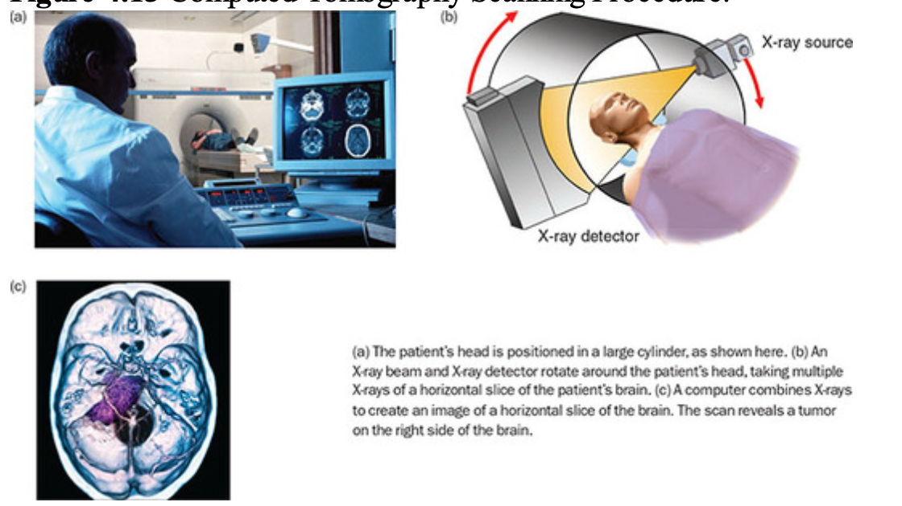
Υπολογιστική Αξονική Τομογραφία (Computed Tomography – CT ή CAT)
Η πρώτη σύγχρονη τεχνική ιατρικής απεικόνισης, που εμφανίστηκε στις αρχές της δεκαετίας του 1970.
Δημιουργεί μια σειρά από ακτινογραφίες (X-rays) από διαφορετικές γωνίες.
Ο υπολογιστής συνδυάζει αυτές τις δισδιάστατες οριζόντιες τομές (slices) για να παράγει τρισδιάστατη αναπαράσταση του οργάνου.
Συχνά προστίθενται τεχνητά χρώματα (false colors) για να τονιστούν οι λεπτομέρειες.
Επειδή ο εγκέφαλος αποτελείται από μαλακούς ιστούς, απαιτείται έγχυση ειδικής χρωστικής ουσίας που καθιστά ορατά τα αιμοφόρα αγγεία — η εικόνα αντικατοπτρίζει έτσι τις διαφορές στην πυκνότητα των αγγείων.
Οι παλιές συσκευές ήταν πολύ αργές, αλλά οι σύγχρονες CT είναι γρήγορες και υψηλής ανάλυσης.
Χρησιμοποιούνται εκτενώς για εντοπισμό όγκων και διάγνωση τραυμάτων.

Slide 43
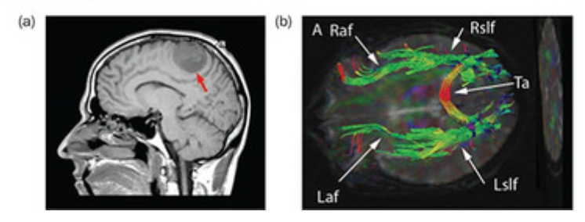
Μαγνητική Τομογραφία (Magnetic Resonance Imaging – MRI)
Βασίζεται στη μέτρηση ραδιοκυμάτων που εκπέμπονται από τους πυρήνες υδρογόνου όταν εκτίθενται σε ισχυρό μαγνητικό πεδίο.
Ο εγκέφαλος αποτελείται κατά 78% από νερό, και επειδή το ποσοστό αυτό διαφέρει ανά περιοχή, η MRI μπορεί να παράγει λεπτομερείς εικόνες των δομών.
Πλεονεκτήματα:
Υψηλή ανάλυση
Ταχεία απεικόνιση μικρών περιοχών
Δεν απαιτεί ακτινοβολία (σε αντίθεση με CT)
Το κόστος είναι υψηλό (έως 3 εκατομμύρια δολάρια), αλλά πλέον υπάρχουν και φορητά MRI με χαμηλής ισχύος μαγνήτες.
Παραλλαγή: Diffusion Tensor Imaging (DTI) – Απεικόνιση Τανυστή διάχυσης
Μετρά την κίνηση των μορίων νερού στους ιστούς.
Επειδή το νερό κινείται κατά μήκος των αξόνων, η DTI χρησιμοποιείται για χαρτογράφηση λευκής ουσίας και μελέτη νευρωνικών οδών.
Πολύτιμη για την κατανόηση ψυχικών διαταραχών, νοημοσύνης και μάθησης.

Slide 44
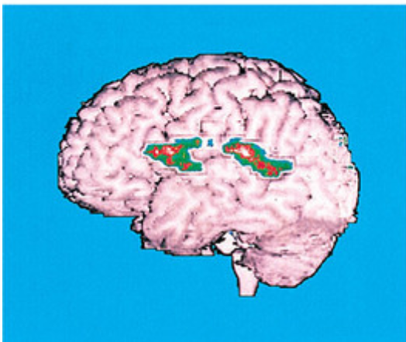
Τομογραφία Εκπομπής Ποζιτρονίων (Positron Emission Tomography – PET)
Απαιτεί έγχυση ραδιενεργής ουσίας στην κυκλοφορία του αίματος.
Οι ενεργές περιοχές του εγκεφάλου προσλαμβάνουν περισσότερο τη ραδιενεργό ουσία, η οποίαεκπέμπει ποζιτρόνια.
Ο σαρωτής ανιχνεύει αυτές τις εκπομπές και παράγει έγχρωμη εικόνα που δείχνει τον βαθμό δραστηριότητας κάθε περιοχής.
Συνήθης ουσία: ραδιενεργό 2-δεοξυγλυκόζη (2-DG) — μετρά μεταβολική δραστηριότητα.
Άλλες ουσίες επιτρέπουν μέτρηση ροής αίματος, κατανάλωσης οξυγόνου ή κατανομής υποδοχέων νευροδιαβιβαστών.
Συνήθης διαδικασία: “difference scan” — αφαίρεση της ουδέτερης κατάστασης από την ενεργή, για εντοπισμό περιοχών αυξημένης δραστηριότητας.
Περιορισμοί:
Πολύ υψηλό κόστος και ανάγκη κυκλοτρόνιου για παραγωγή ραδιενεργών υλικών.
Χαμηλή χρονική ανάλυση — δεν ανιχνεύει μεταβολές μικρότερες των 30 δευτερολέπτων.
Δεν απεικονίζει τον ιστό καθαυτό → συχνά επικάλυψη με εικόνες MRI.

Slide 45
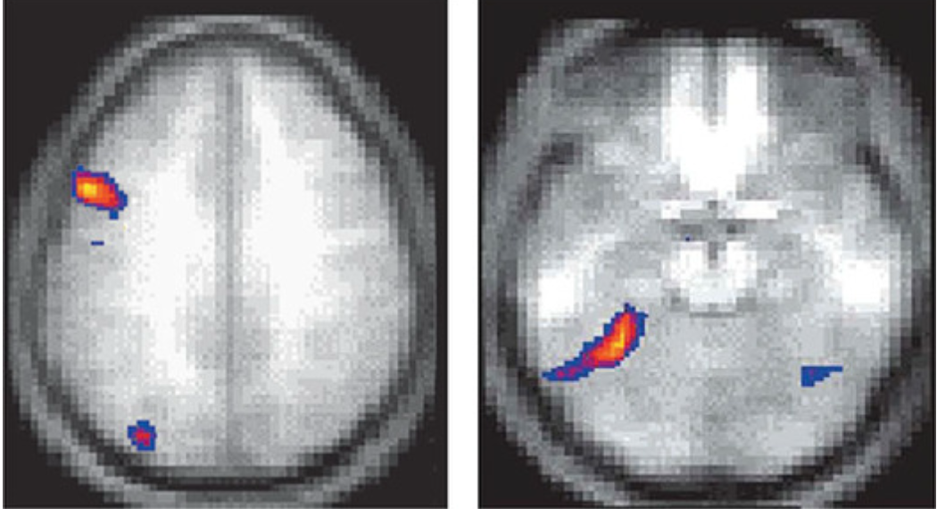
Λειτουργική Μαγνητική Τομογραφία (Functional MRI – fMRI)
Εκμεταλλεύεται τη διαφορά μεταξύ οξυγονωμένου και μη οξυγονωμένου αίματος.
Οι ενεργές περιοχές λαμβάνουν περισσότερο οξυγόνο· η fMRI μετρά την αύξηση οξυγόνου (BOLD signal) ως ένδειξη νευρωνικής δραστηριότητας.
Πλεονεκτήματα:
Δεν απαιτεί ακτινοβολία (σε αντίθεση με PET).
Παρέχει μέτρηση δραστηριότητας (όπως PET) και λεπτομερή εικόνα ιστών (όπως MRI).
Υψηλή χωρική ανάλυση – εντοπισμός περιοχών έως 1 mm.
Μειονέκτημα: Πολύ υψηλό κόστος, περιορισμένος αριθμός ερευνητικών κέντρων.

Slide 46
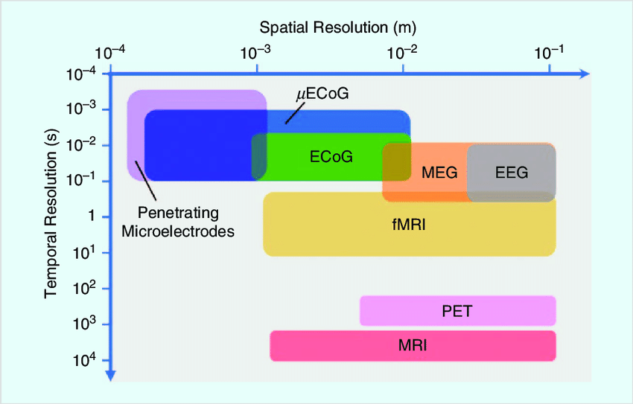

Slide 47
Κριτική και περιορισμοί της εγκεφαλικής απεικόνισης
Η απεικόνιση θεωρείται πλέον η κυρίαρχη τεχνική στη γνωστική και συμπεριφορική νευροεπιστήμη (Friston, 2009).
Ωστόσο, έχουν διατυπωθεί σοβαρές επιφυλάξεις:
Η fMRI παραλείπει μεγάλο μέρος των νευρωνικών πληροφοριών, λόγω χαμηλής ευαισθησίας και τυχαιότητας (Logothetis, 2002).
Χαμηλή αξιοπιστία επανελέγχου (test-retest reliability): σε μελέτες ενεργοποίησης της αμυγδαλής, οι συσχετίσεις μεταξύ συνεδριών διαφέρουν από 0.4 έως 0.7 (Johnstone et al., 2005).
Στατιστικά προβλήματα:
Πολλοί ερευνητές αναλύουν ολόκληρο τον εγκέφαλο διαιρώντας τον σε χιλιάδες voxels.
Υπολογίζονται χιλιάδες συσχετίσεις, γεγονός που εγγυάται ψευδώς θετικά αποτελέσματα (false positives).
Για αξιόπιστα αποτελέσματα απαιτείται επανάληψη του πειράματος εστιάζοντας μόνο στις αρχικές περιοχές ενδιαφέροντος.
Πολλές μελέτες ωστόσο δεν το πράττουν, οδηγώντας σε υπερβολικούς ισχυρισμούς για “ειδικές” περιοχές του εγκεφάλου.
Vul et al. (2009) και Kriegeskorte et al. (2009) κατέδειξαν ότι πάνω από το 50% των μελετών κοινωνικής/συναισθηματικής fMRI χρησιμοποιούσαν στατιστικά εσφαλμένες μεθόδους.
Ο Nikos Logothetis προειδοποίησε πως η αλόγιστη χρήση fMRI μπορεί να οδηγήσει σε μια «νέα φρενολογία», επικίνδυνη γιατί επικαλείται την επιστημονική εγκυρότητα (Spinney, 2002).

Slide 48
Παρά τα προβλήματα — Η σημασία των τεχνικών
Τα ζητήματα αυτά δεν αναιρούν τη σημασία των τεχνικών απεικόνισης.
Πέντε επιστήμονες έχουν κερδίσει Νόμπελ για την ανάπτυξή τους, γεγονός που υπογραμμίζει τη θεμελιώδη συμβολή τους στη νευροεπιστήμη.
Η απεικόνιση θα συνεχίσει να αποτελεί κομβικό εργαλείο για την κατανόηση του εγκεφάλου, της συμπεριφοράς και των νευροψυχιατρικών διαταραχών.
Παρ’ όλα αυτά, οι τεχνικές δείχνουν μόνο τι κάνει ο εγκέφαλος τη δεδομένη στιγμή· για να κατανοήσουμε αναπτυξιακές διεργασίες ή διαταραχές όπως η σχιζοφρένεια, χρειάζεται απεικόνιση σε δυναμική, χρονική πορεία — ένα πεδίο που μόλις αρχίζει να αναπτύσσεται (π.χ εγκεφαλικα οργανοειδή)

Slide 49
Διερεύνηση της Κληρονομικότητας

Slide 50
η κληρονομικότητα και το περιβάλλον συνδυάζονται για να διαμορφώσουν τη συμπεριφορά
Ποιες τεχνικές χρησιμοποιούν οι επιστήμονες για τη γενετική έρευνα;
Γενετικές Ομοιότητες: Η Συσχετιστική Προσέγγιση
Στις μελέτες οικογένειας (family studies), εξετάζεται κατά πόσο ένα χαρακτηριστικό είναι κοινό μεταξύ συγγενών. Π.χ. οι ευφυείς γονείς έχουν συνήθως ευφυή παιδιά.
Όμως, όπως είπε ο Goodwin (1986): «Οι συνταγές για κέικ εμφανίζονται στις οικογένειες, αλλά όχι λόγω των γονιδίων.»
Δηλαδή, η ομοιότητα οφείλεται συχνά στο κοινό περιβάλλον, όχι αποκλειστικά στη γενετική.
Επειδή οι συγγενείς μοιράζονται τόσο γονίδια όσο και περιβάλλον, οι επιδράσεις της κληρονομικότητας συγχέονται με τις περιβαλλοντικές. Παρ’ όλα αυτά, η ύπαρξη ομοιότητας ωθεί τους ερευνητές να συνεχίσουν με πιο ελεγχόμενες και δαπανηρές μελέτες.

Slide 51
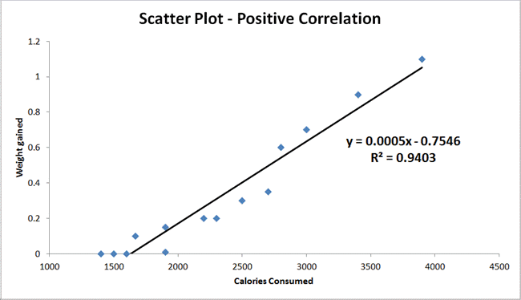
Ποσοτικοποίηση των Συσχετίσεων
Για χαρακτηριστικά που είναι παρόντα ή απόντα (π.χ. σχιζοφρένεια):
Ο επιπολασμός είναι περίπου 1% στον γενικό πληθυσμό, αλλά 13% στα παιδιά όπου ένας γονέας έχει σχιζοφρένεια (Gottesman, 1991).
Για συνεχείς μεταβλητές (π.χ. ύψος, IQ), χρησιμοποιείται ο συντελεστής συσχέτισης (r), ο βαθμός της σχέσης δηλαδή δυο μεταβλητών, ο οποίος κυμαίνεται μεταξύ 0.0 και ±1.0.
Όσο πιο κοντά στο ±1.0, τόσο ισχυρότερη η σχέση.
Θετική συσχέτιση: όσο αυξάνεται η μία μεταβλητή, αυξάνεται και η άλλη.
Αρνητική συσχέτιση: όσο αυξάνεται η μία, μειώνεται η άλλη.
Παραδείγματα:
r = .42 για IQ γονέων–παιδιών.
r = .47 για IQ αδελφών (Bouchard & McGue, 1981).

Slide 52
Μελέτες Υιοθεσίας (Adoption Studies)
Αντιμετωπίζουν εν μέρει το πρόβλημα σύγχυσης κληρονομικότητας–περιβάλλοντος.
Συγκρίνουν την ομοιότητα παιδιών με τους βιολογικούς γονείς τους με την ομοιότητά τους με τους θετούς γονείς.
Δεν είναι «πειραματικές» μελέτες, καθώς δεν ελέγχουμε ποιος υιοθετεί ποιον → παραμένει περιβαλλοντική σύγχυση.
Παραδείγματα συγχυτικών παραγόντων:
Οι οικογένειες που δίνουν τα παιδιά για υιοθεσία διαφέρουν από τις υπόλοιπες.
Οι θετοί γονείς προσφέρουν παρόμοια περιβάλλοντα.
Η υιοθεσία γίνεται μετά από κρίσιμες περιόδους ανάπτυξης.
Παρ’ όλα αυτά, τα αποτελέσματα είναι πολύτιμα:
Η συσχέτιση IQ μειώνεται από .42 (γονείς–παιδιά) σε .22 (θετοί–παιδιά) (Bouchard & McGue, 1981). → Το περιβάλλον έχει σημαντική επίδραση, αλλά παραμένει και γενετική συνιστώσα (η υπολοιπόμενη συσχέτιση).

Slide 53
Το Πρόβλημα του Προγεννητικού Περιβάλλοντος
Οι μελέτες υιοθεσίας δεν ελέγχουν το ενδομήτριο περιβάλλον, που μπορεί να επηρεάσει μακροπρόθεσμα τη λειτουργία του νευρικού συστήματος.
Οι πειραματιστές με ζώα χρησιμοποιούν χιαστί παρενθετική κύηση και ανατροφή (cross-fostering): εμφύτευση εμβρύου σε άλλη μητέρα.
Στον άνθρωπο, αυτή η τεχνική έγινε δυνατή μόνο με την εξάπλωση της εξωσωματικής γονιμοποίησης.
Μελέτη 800 παιδιών IVF (Rice et al., 2009) όπου στο 1/4 το ωάριο άνηκε σε δότρια:
Όταν η μητέρα κάπνιζε κατά την κύηση, τα παιδιά είχαν χαμηλό βάρος γέννησης → περιβαλλοντικό αποτέλεσμα.
Όμως τα παιδιά εμφάνιζαν και αντικοινωνική συμπεριφορά → γενετικό αποτέλεσμα (κληρονομούμενη προδιάθεση).

Slide 54
Μελέτες Διδύμων (Twin Studies)
Εξετάζουν τον βαθμό ομοιότητας μεταξύ ομοζυγωτικών (identical) και διζυγωτικών (fraternal)διδύμων.
Ομοζυγωτικά δίδυμα (MZ): 100% κοινά γονίδια.
Διζυγωτικά δίδυμα (DZ): 50% κοινά γονίδια (όπως τα κοινά αδέλφια).
Εφόσον και τα δύο είδη διδύμων μοιράζονται παρόμοιο περιβάλλον, η μεγαλύτερη ομοιότητα των MZ αποδίδεται στη γενετική ταυτότητα.
Ενδεικτικά ευρήματα (Bouchard & McGue, 1981):
r(IQ) ≈ .60 για διζυγωτικά δίδυμα.
r(IQ) ≈ .86 για ομοζυγωτικά δίδυμα.
Κριτικές:
Οι ομοζυγωτικοί μπορεί να αντιμετωπίζονται πιο παρόμοια κοινωνικά.
Μοιράζονται το ίδιο πλακούντα και ενίοτε τον ίδιο αμνιακό σάκο → πιο όμοιο προγεννητικό περιβάλλον.

Slide 55
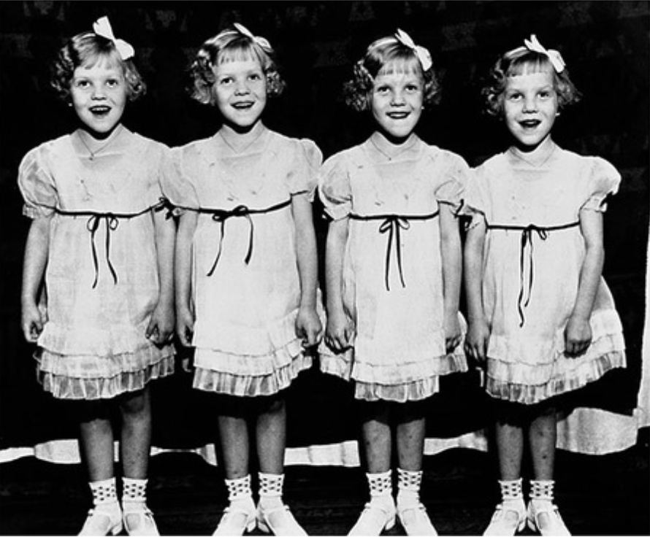
Ο Βαθμός Συμφωνίας (Concordance Rate) – μέτρηση για τον προσδιορισμό των γενετικών επιδράσεων
Εκφράζει τη συχνότητα με την οποία συγγενείς μοιράζονται το ίδιο χαρακτηριστικό. Π.χ. Αν ένας δίδυμος έχει σχιζοφρένεια:
Ο άλλος δίδυμος (διζυγωτικός) → πιθανότητα 17%.
Ο άλλος δίδυμος (ομοζυγωτικός) → πιθανότητα 48% (Gottesman, 1991).
Επειδή η συμφωνία δεν είναι 100%, σημαίνει ότι το περιβάλλον επίσης επηρεάζει.
Ομοίως, τα MZ δίδυμα σπάνια έχουν ταυτόσημο IQ.

Slide 56
Κεντρικά Συμπεράσματα
Οι μελέτες οικογενειών, υιοθεσίας και διδύμων αποτελούν τον πυρήνα της συμπεριφορικής γενετικής.
Όλες δείχνουν ότι κληρονομικότητα και περιβάλλον συνεισφέρουν από κοινού στις ανθρώπινες διαφορές.
Η κληρονομικότητα εξηγεί μεγάλο μέρος της ευφυΐας, των ψυχικών διαταραχών και των χαρακτηριστικών προσωπικότητας, αλλά όχι το σύνολό τους.
Η σύγχρονη έρευνα στρέφεται στη συνδυαστική προσέγγιση: μελέτη γονιδίων, επιγενετικής, εγκεφαλικών απεικονίσεων και περιβαλλοντικών επιδράσεων.

Slide 57
Γενετική Μηχανική: Η Πειραματική Προσέγγιση

Slide 58
η γενετική μηχανική επιτρέπει πειραματική παρέμβαση: τη μεταβολή των γονιδίων ή του τρόπου λειτουργίαςτους.
Αυτή η τεχνολογία εφαρμόζεται κυρίως σε ποντίκια, επειδή:
το γονιδίωμά τους είναι καλά χαρτογραφημένο,
και τα έμβρυά τους είναι εύκολα τροποποιήσιμα.
Η τεχνική “Knockout” (γονιδιακή απενεργοποίηση ή τεχνική απαλοιφής γονιδίων)
Στόχος: να κατανοηθεί η λειτουργία ενός γονιδίου μέσω της απενεργοποίησής του.
Διαδικασία:
Δημιουργείται μη λειτουργική μετάλλαξη στο απομονωμένο γονίδιο.
Το τροποποιημένο γονίδιο μεταφέρεται σε έμβρυα.
Τα ζώα που προκύπτουν διασταυρώνονται ώστε να προκύψουν ομόζυγα άτομα (με δύο τροποποιημένα αντίγραφα).
Το αποτέλεσμα δείχνει τι ρόλο έπαιζε το γονίδιο στην κανονική λειτουργία του οργανισμού.

Slide 59
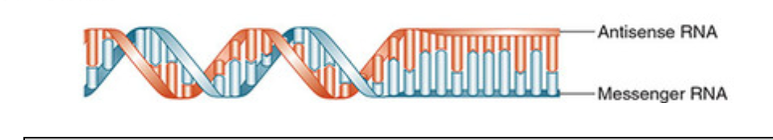
Η τεχνική “Antisense RNA” (παρεμβολή στο mRNA)
Εναλλακτική μέθοδος απενεργοποίησης γονιδίου, όχι στο DNA αλλά στο αγγελιοφόρο RNA (mRNA).
Μηχανισμός:
Εισάγονται συμπληρωματικές αλυσίδες RNA στο κύτταρο.
Αυτές συνδέονται με το mRNA του γονιδίου.
Το κύτταρο αναγνωρίζει το νέο μόριο ως ανώμαλο και ενεργοποιεί ένζυμα που καταστρέφουν το RNA, μπλοκάροντας τη σύνθεση πρωτεϊνών.

Slide 60
Μεταφορά Γονιδίων (Gene Transfer) και Διαγονιδιακά Ζώα (Transgenic Animals)
Εδώ το γονίδιο από άλλο οργανισμό εισάγεται στα κύτταρα του υποδοχέα.
Όταν η εισαγωγή γίνεται σε έμβρυο, το αποτέλεσμα είναι ένα διαγονιδιακό ζώο (transgenic animal).
Με τη διασταύρωση των διαγονιδιακών ζώων, το γονίδιο ενσωματώνεται σε όλα τα κύτταρα.
Οι ερευνητές παρακολουθούν τα αποτελέσματα για να καθορίσουν τη λειτουργία του νέου γονιδίου.
Παράδειγμα εφαρμογής: η τεχνική Brainbow, όπου κάθε νευρώνας «φωτίζεται» με διαφορετικό χρώμα ανάλογα με τα γονίδια φθορισμού, επιτρέποντας χαρτογράφηση νευρωνικών συνδέσεων.

Slide 61
Γονιδιακή Θεραπεία (Gene Therapy)
Στόχος: θεραπεία ασθενειών μέσω τροποποίησης γονιδίων.
Διαφορά από διαγονιδιακές μελέτες:
Δεν υπάρχει χρόνος για μεταβίβαση του γονιδίου σε επόμενες γενιές.
Το γονίδιο πρέπει να εισαχθεί άμεσα στον ασθενή.
Συνήθεις μέθοδοι:
Χρήση φορέα (vector) – συνήθως απενεργοποιημένου ιού – που μεταφέρει το γονίδιο στον ιστό-στόχο ή στο αίμα κοντά στο όργανο.
Εναλλακτικά, εισαγωγή γονιδίων σε κύτταρα του ασθενούς εκτός σώματος, και επανατοποθέτηση αυτών στον οργανισμό (λιγότερος κίνδυνος ανοσολογικής αντίδρασης).
Το εργαλείο CRISPR – Ακρίβεια στην επεξεργασία γονιδίων
Το CRISPR βασίζεται σε μηχανισμό άμυνας βακτηρίων απέναντι σε ιούς:
Το βακτήριο στέλνει RNA που συνδέεται με το DNA του ιού.
Ένα ένζυμο (Cas9) κόβει το DNA, απενεργοποιώντας τον ιό.
Οι ερευνητές αξιοποίησαν αυτή τη διαδικασία για:
Αφαίρεση ή διόρθωση ελαττωματικών γονιδίων,
Εισαγωγή ωφέλιμων γονιδίων σε επιλεγμένες θέσεις του γονιδιώματος.
Το CRISPR προσφέρει πρωτοφανή ακρίβεια και ταχύτητα, αλλά και σοβαρούς ηθικούς προβληματισμούς.

Slide 62
Κλινικές Εφαρμογές και Πρόοδοι
Θεραπεία SCID (σοβαρή συνδυασμένη ανοσοανεπάρκεια):
Εγκρίθηκε από την Ευρωπαϊκή Επιτροπή,
Οι ασθενείς εμφάνισαν 100% επιβίωση έως και 13 χρόνια μετά (Nield, 2016).
Θεραπεία Adrenoleukodystrophy (ALD):
Η νόσος καταστρέφει τη μυελίνη του εγκεφάλου.
Νέα μέθοδος γονιδιακής εισαγωγής σταμάτησε την εξέλιξη της νόσου σε 16 από 17 αγόρια (Kaiser, 2016).
CRISPR σε ανθρώπινα κύτταρα:
Ερευνητές αντικατέστησαν γονιδιακή μετάλλαξη που προκαλεί τύφλωση σε βλαστοκύτταρα ασθενών με μελαγχρωστική αμφιβληστροειδοπάθεια (Bassuk et al., 2016).
Η επανατοποθέτηση των διορθωμένων κυττάρων στον ασθενή θα μπορούσε να θεραπεύσει τη νόσο, αλλά οι ανθρώπινες δοκιμές δεν έχουν εγκριθεί ακόμη.
Επόμενο βήμα:
Χρήση γονιδιακής μεταφοράς για θεραπεία της νόσου Alzheimer

